Slide 1


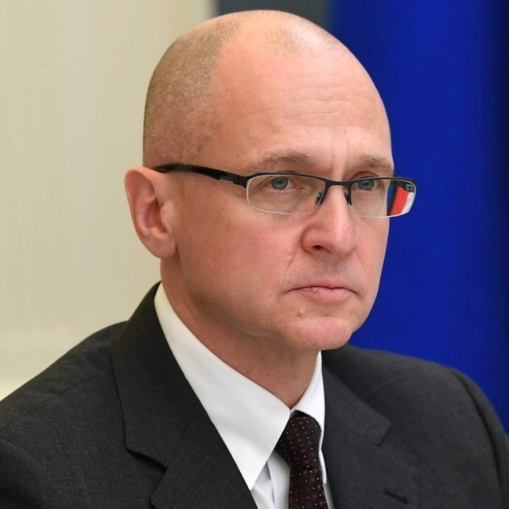
Кириенко Сергей Владиленович
Первый заместитель Руководителя Администрации президента Российской Федерации

Slide 2
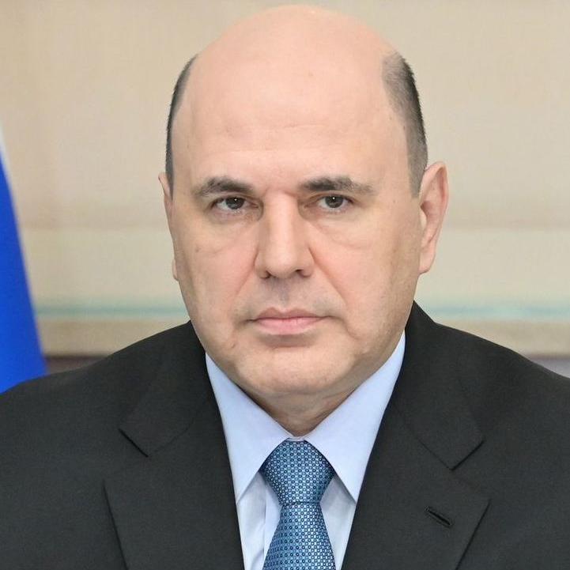
Мишустин Михаил Владимирович
Председатель Правительства Российской Федерации

Slide 3
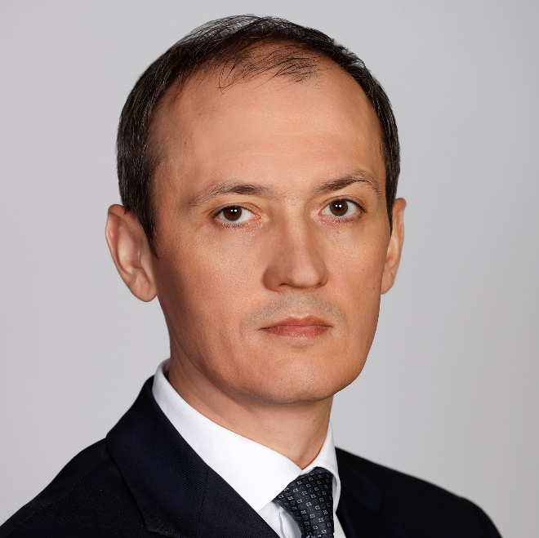
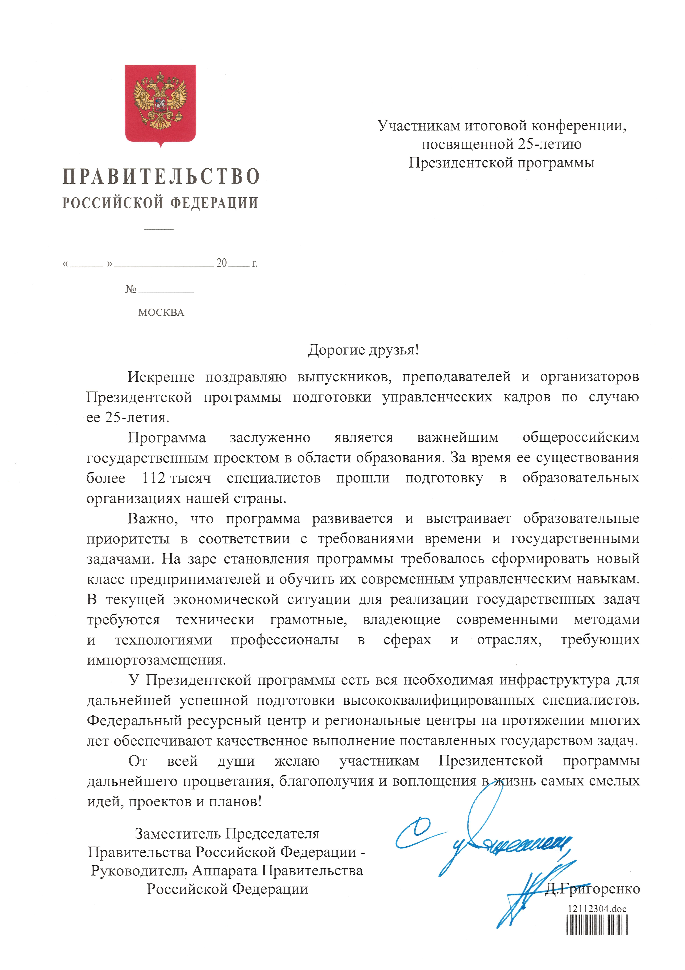
Григоренко Дмитрий Юрьевич
Заместитель председателя правительства Российской Федерации — руководитель аппарата правительства Российской Федерации

Slide 4
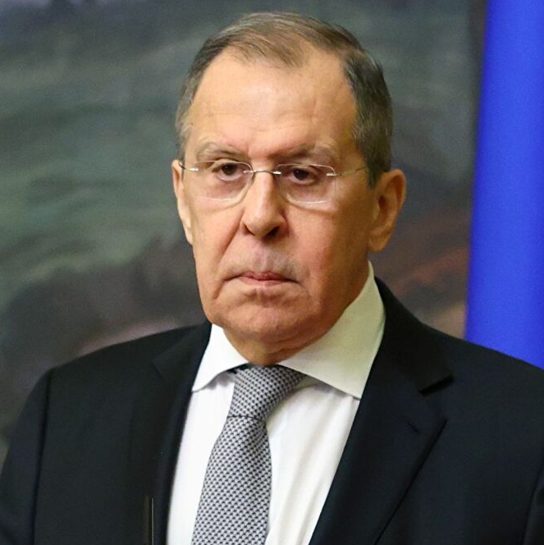
Лавров Сергей Викторович
Министр иностранных дел Российской Федерации

Slide 5
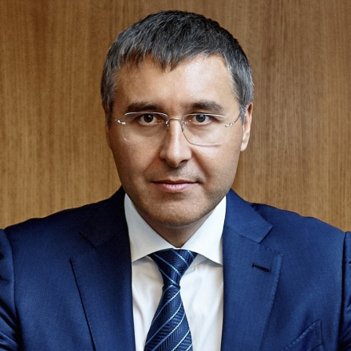
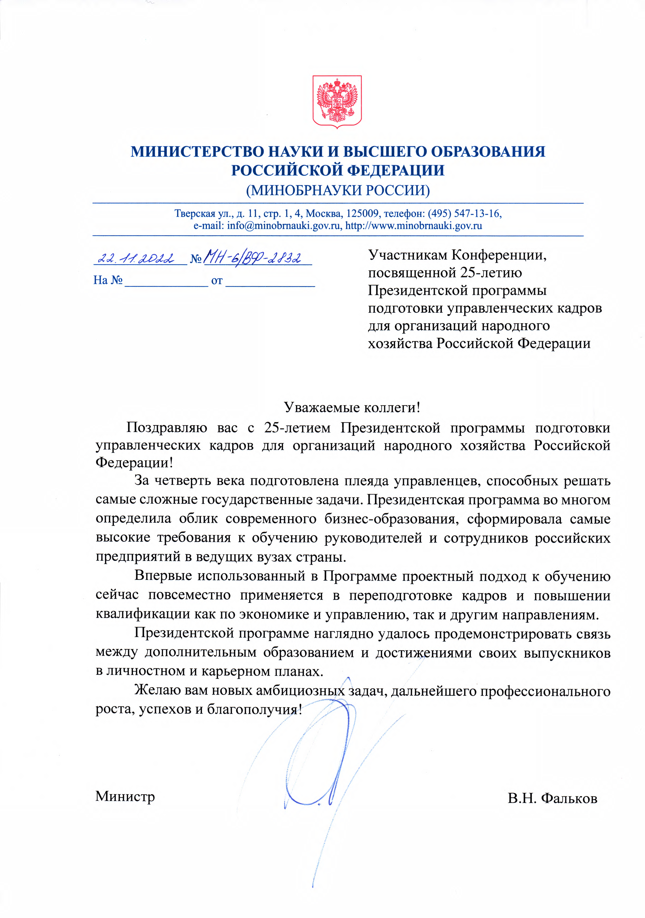
Фальков Валерий Николаевич
Министр науки и высшего образования Российской Федерации

